Slide 1
История и методология
геологических наук
Презентация
Кафедра инженерной геологии и геофизики
Географического факультета БГУ
Составитель: Творонович-Севрук Даниил Леонидович

Slide 2
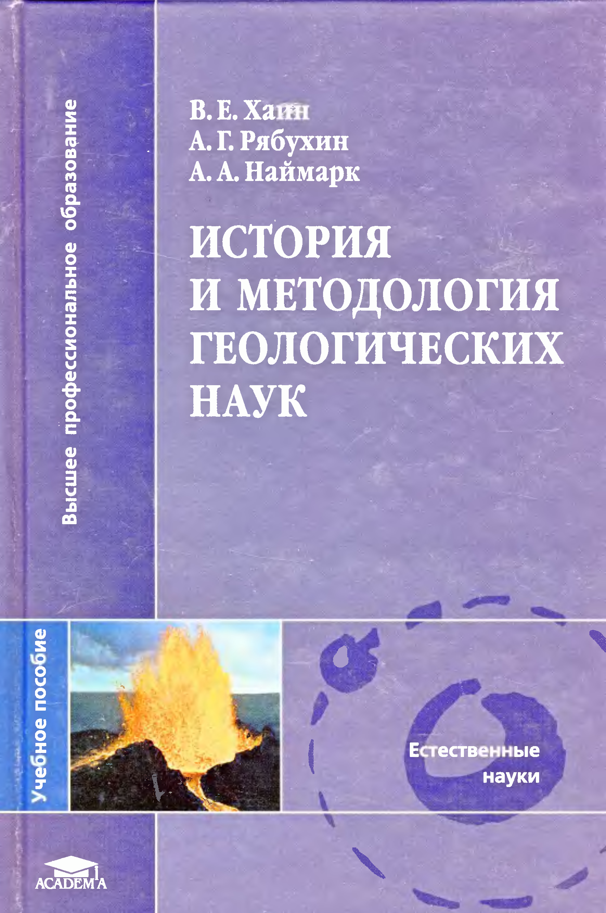
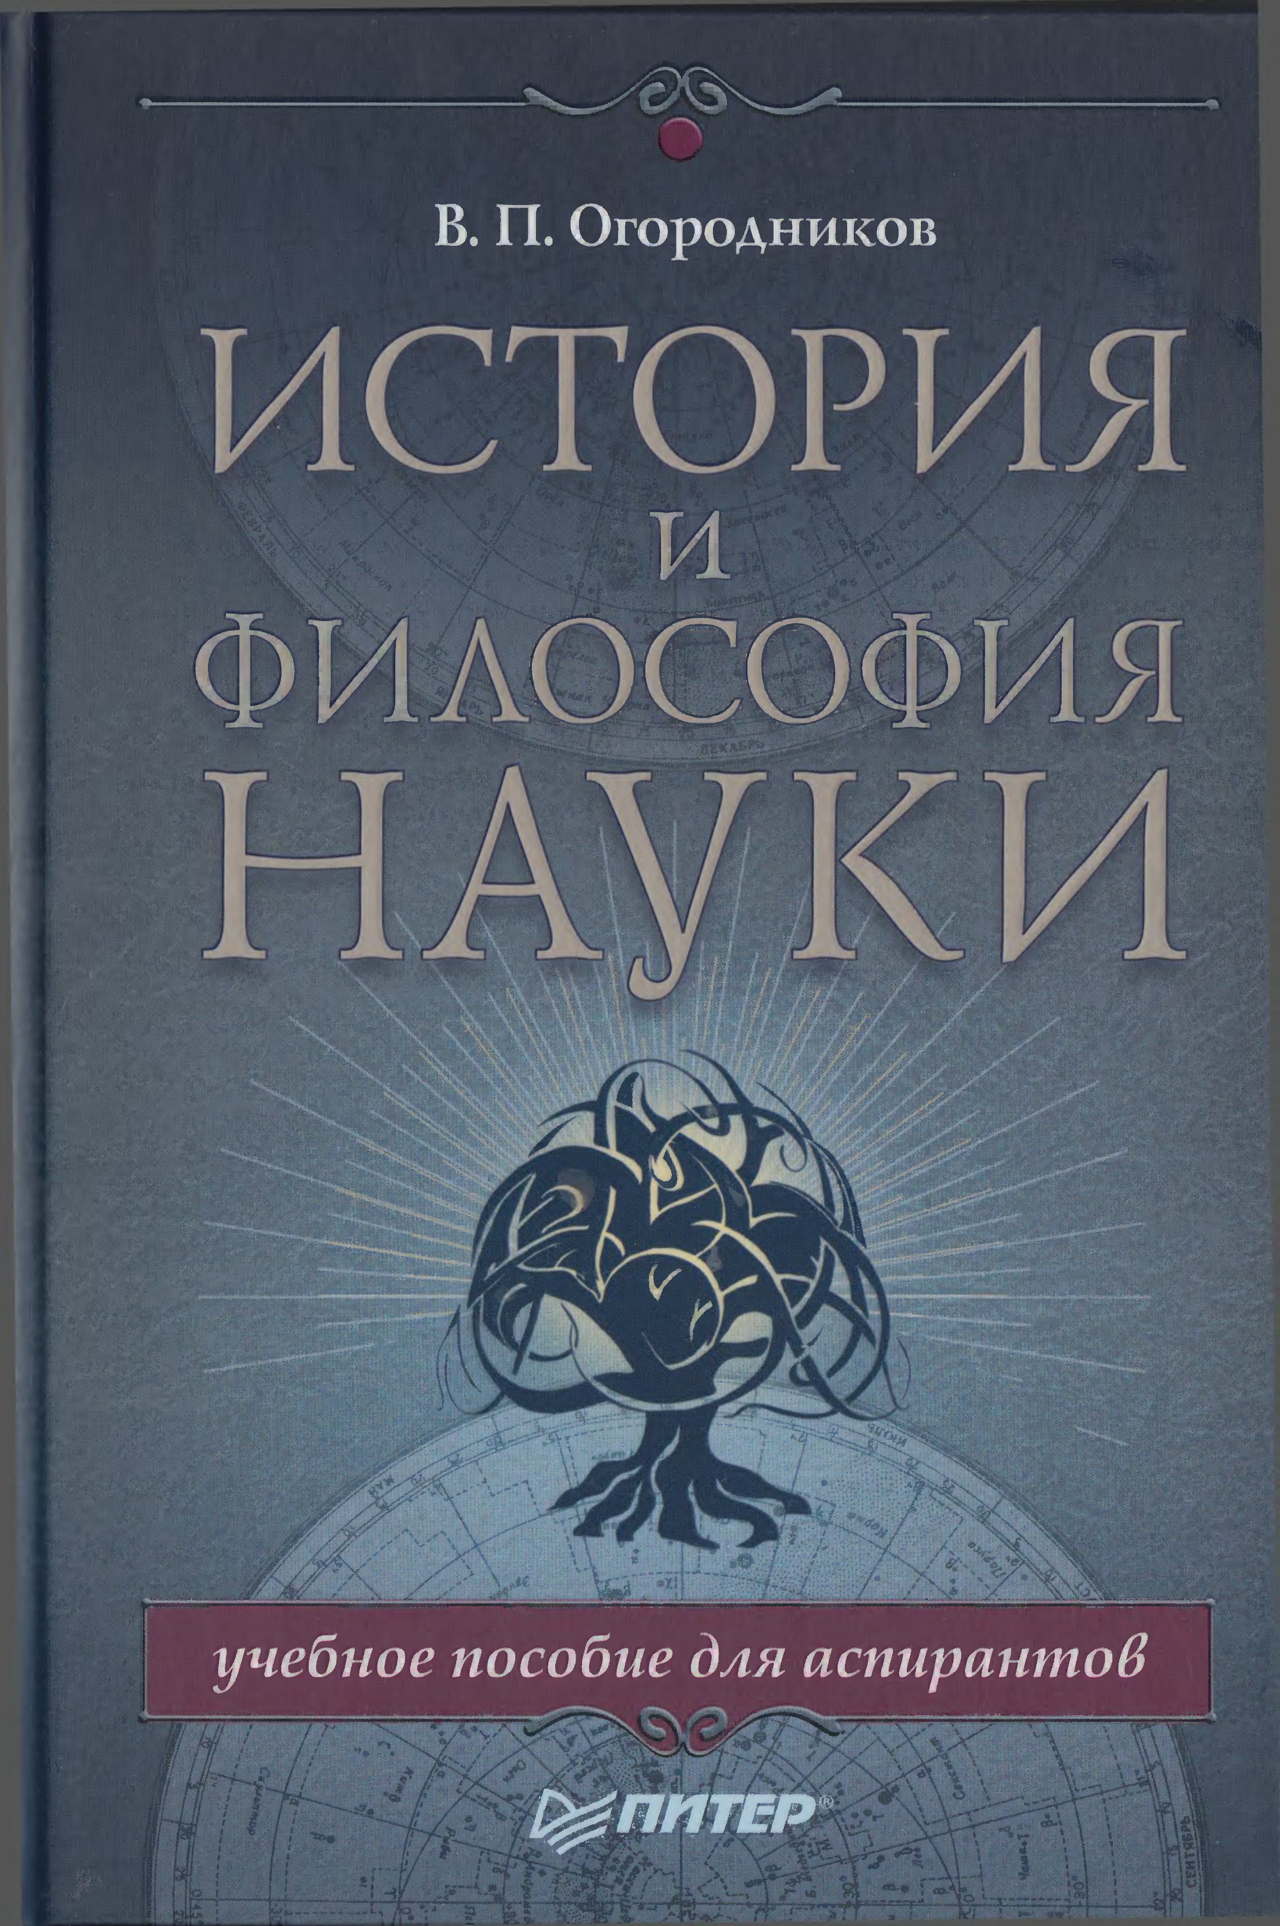

Slide 3
Время в геологии
Геологическая форма развития материи
Наука паранаука
Происхождение Земли
(философские аспекты)

Slide 4
Время в геологии

Slide 5
Время в геологии
Время абсолютное и относительное
Методы геохронологии
абсолютной и относительной

Slide 7
В соответствии с геохронологической шкалой создана стратиграфическая шкала, в которой указываются комплексы горных пород, образовавшиеся в геологические отрезки времени.
Интервал геологического времени: Эра—Период—Эпоха—Век
Комплекс пород, образовавшихся в течение этого интервала: Группа-Система-Отдел-Ярус
Так, в течение эры сформировался комплекс горных пород, называемый группой, в течение периода — комплекс горных пород, называемый системой, и т.д.

Slide 8
Абсолютный возраст горных пород и методы его определения.
Абсолютная геохронология устанавливает возраст г.п. в единицах времени.
Определение абсолютного возраста необходимо для корреляции и сопоставления биостратиграфических подразделений различных участков Земли, а также установления возраста лищенных палеонтологических остатков фанерозойских и долембрийских пород.
К методам определения абсолютного возраста пород относятся методы ядерной (или изотопной геохронологии) и не радиологические методы
Методы ядерной геохронологии в наше время являются наиболее точными для определения абсолютного возраста г.п., в основе которых лежит явление самопроизвольного превращения радиоактивного изотопа одного элемента в стабильный изотоп другого.

Slide 9
Суть методов состоит в определении соотношений между количеством радиоактивных элементов и количеством устойчивых продуктов их распада в горной породе.
По скорости распада изотопа, которая для определенного радиоактивного изотопа есть величина постоянная, количеству радиоактивных и образовавшихся стабильных изотопов, рассчитывают время, прошедшее с начала образования минерала (соотв. И породы).
Разработано большое число радиоактивных методов определения абсолютного возраста: свинцовый, калиево-аргоновый, рубидиево-стронциевый, радиоуглеродный и др. (выше установленный возраст Земли 4,6 млрд. лет не установлен с применением свинцового метода).
Не радиологические методы уступают по точности ядерным.
Соляной метод был применен для определения возраста Мирового океана.

Slide 10
Он основан на предположении, что воды океана были первоначально пресными, то, зная современное количество солей с континентов, можно определить время существования Мирового океана (~ 97 млн. лет).
Седиментационный метод основан на изучении осадочных пород в морях.
Зная объем и мощность морских отложений в з.к. в отдельных системах и объем минерального вещества, ежегодно сносимого в моря с континентов можно вычислить продолжительность их наполнения.
Биологический метод базируется на представлении о сравнительно равномерном развитии орг. мира.
Исходный параметр — продолжительность четвертичного периода 1,7 — 2 млн. лет.
Метод подсчета слоев ленточных глин, накапливающихся на периферии тающих ледников.
Глинистые осадки откладываются зимой, а песчаные летом и весной, т.о. каждая пара таких слоев результат годичного накопления осадков (последний ледник на Балтийском море прекратил свое движение 12 тысяч лет назад).

Slide 11
Относительная геохронология - заключается в определении относительного возраста горных пород,который даёт представление о том, какие отложения в земной коре являются более молодыми и какие более древними, без оценки длительности времени, протекшего с момента их образования.
Для определения относительного возраста слоистых осадочных и пирокластических пород , а также вулканических пород (лав) широко применяется принцип последовательности напластования [т. н. закон Стенсена (Стено)].
Согласно этому принципу, каждый вышележащий пласт (при ненарушенной последовательности залегания слоистых горных пород ) моложе нижележащего.
Относительный возраст интрузивных пород и других неслоистых геологических образований определяется по соотношению с толщами слоистых горных пород .

Slide 12
Послойное расчленение геологического разреза, т. е. установление последовательности напластования слагающих его пород, составляет стратиграфию данного района.
Для сравнения стратиграфии удалённых друг от друга территорий (районов, стран, материков) и установления в них толщ близкого возраста используется палеонтологический метод, основанный на изучении захороненных в пластах горных пород окаменевших остатков вымерших животных и растений (морских раковин, отпечатков листьев и т.д.).
Сопоставление окаменелостей различных пластов позволило установить процесс необратимого развития органического мира и выделить в геологической истории Земли ряд этапов со свойственным каждому из них комплексом животных и растений.
Исходя из этого, сходство флоры и фауны в пластах осадочных пород может свидетельствовать об одновременности образования этих пластов, т. е. об их одновозрастности.
Впервые этот метод определения относительного возраста горных пород был применен в начале 19 в. У. Смитом в Великобритании и Ж. Кювье во Франции.

Slide 13
Геологическая форма развития материи

Slide 14
Геологическая форма развития материи
Есть такая точка зрения: геологическая форма движения материи представляет собой синтез механической, физической и химической форм движения.
Геологическая форма возникает в результате раздвоения доорганической природы на неорганическую (геологическую) и органическую (биологическую), представляя “тупиковую” ветвь развития природы.

Slide 15
Есть иная точка зрения:
Один из первых вопросов, который возникает при доказательстве необходимости выделения этой формы- это вопрос о том, почему Ф.Энгельс не выделял геологической формы движения, хотя геология в его время была уже достаточно развитой наукой.
Исходя из этого, многие исследователи считают, что поскольку Энгельс не выделяет в своей классификации форм движения геологическую форму, то и вполне очевидно то, что ее отсутствие не требует доказательств.

Slide 16
Таким образом, можно констатировать, что развернувшееся обсуждение идеи геологической формы движения материи привело к поляризации взглядов на необходимость ее выделения.
А поляризация взглядов как раз и является тем моментом, когда и возникает научная проблема, т.е. осуществился переход от идеи к проблеме как таковой.
Дальнейшее развитие и усложнение она получила в развернувшейся в последующие годы дискусии.
В ней принимали участие многие геологи и философы.

Slide 17
В процессе дискусии выявилась необходимость ответить на следующие вопросы:
1) Соответствует ли идея этой формы принципам учения о формах движения Ф.Энгельса?
2) Почему он не выделял такой формы?
3) Каковы критерии выделения новых форм?
4) Если геологическая форма движения существует, то в каком отношении она находится к другим формам, какое место занимает среди них?
5) Если геологическая форма движения существует, то в чем ее специфика, каков ее материальный носитель?
6) Каковы должны быть методологические принципы решения этой проблемы?
Одним из главных вопросов, встающих при обосновании геологической формы движения,- это вопрос о ее материальном “носителе”.

Slide 18
Одни исследователи считают, что таким носителем должна быть планета, другие- часть планеты, земная кора.
Ряд сторонников первой точки зрения поэтому предлагают именовать выделяемую форму движения не геологической, а планетной, или планетарной.
Причем некоторые из них (Г.Л.Поспелов и др.) считают геологическую форму движения частным случаем планетарной, тогда как для других (Г.П.Горшкова, М.М.Одинцова и др.) планетарная и геологическая форма- в сущности одно и то же.
Другие исследователи (А.А.Каденский, В.А.Апродов и др.) полагают, что геологическая форма движения присуща не всем планетам (например, не присуща Юпитеру и Сатурну), а лишь тем, у которых имеется образование, подобное земной коре.

Slide 19
Б.М.Кедров дал обстоятельную формулировку идеи геологической формы движения материи, отнеся ее к литосфере, гидросфере и атмосфере, взаимодействие которых и определяет ее специфику.
Согласно Кедрову, геологическая форма движения материи представляет собой синтез механической, физической и химической форм движения.
Геологическая форма возникает в результате раздвоения доорганической природы на неорганическую (геологическую) и органическую (биологическую), представляя “тупиковую” ветвь развития природы.

Slide 20
Б.П.Высоцкий предлагает разделить все частные формы движения на три группы, следующие одна за другой:
элементарные,
структурные,
комплексные формы.
К элементарным относятся субатомные, химическая, молекулярно-физическая; к структурным- космические (планетоидные и астрофизические), геологическая, биологическая и техническая; к комплексным- социальная.
При этом Высоцкий отмечает неисторичность элементарных форм, всеобщность их распространения и взаимопереходный характер.
Интересную точку зрения на соотношение геологической формы движения с другими, в частности с химической , высказал В.Н.Комаров.
Он считает, что названные формы движения возникают одновременно

Slide 21
Наконец, стоит отметить подход направленный на выявление интегративных, системных свойств геологического объекта, на обнаружение основанй его функциоанальной и структурной целлостности, предложенный В.Г.Афанасьевым.
Он показал, что материальными носителями форм движения являются целлостные системы.
Он считает, что каждая из них обладает своими особыми компонентами, специфической организацией, своеобразным характером взаимодействия со средой, имеет свою историю, генетически связана с другими и обладает своеобразными функциями, интегративными свойствами.
Таким образом, в философской литературе выявлены два ряда генетически близких форм движения: первый- от планетной формы до социальной, второй- от субатомных форм до макрофизической.
Вполне очевидно, что эти два ряда представляют собой фрагменты единого, более общего ряда форм движения.

Slide 22
Однако, как эти группы связаны между собой, ясного и определенного ответа пока нет.
Обзор основных подходов к раскрытию содержания понятия “геологическая форма движения” показывает отсутствие единства взглядов, много слабых мест в ее обосновании.
Прежде чем подвести итоги состояния проблемы, необходимо рассмотреть подходы к ней с противоположных позиций, что позволит более или менее объективно оценить саму проблему.

Slide 23
Наука паранаука

Slide 24
Наука паранаука
В конце XX в. в науке произошли существенные изменения.
Отклонение от строгих норм научной рациональности становилось все более допустимым и приемлемым.
Нарушение принятых и устоявшихся стандартов стало расцениваться как непременное условие и показатель динамики научного знания.
Познание перестало отождествляться только с наукой, а знание –только с результатом сугубо научно деятельности.

Slide 25
С другой стороны, многие паранаучные теории допускали в свои сферы основополагающие идеи и принципы естествознания и демонстрировали свойственную науке четкость, системность и строгость.
Ограничение идеи гносеологической исключительности науки, которое вряд ли могло быть воспринято ученым с особым воодушевлением, уравновешивалось многообразными возможностями расширения сферы научного интереса.
В объектное поле научных изысканий стали попадать явления исключительные, наука обернулась к формам познавательной деятельности, которое ранее квалифицировались как «пограничные», не признанные в сферах официальной науки.

Slide 26
Астрология, парапсихология и целый комплекс так называемых народных наук стали привлекать к себе внимание не с точки зрения их негативной оценки, что весьма банально, а с позиции их нетрадиционных подходов, методов, познавательных ориентациий.
Да и внутри самой науки все явственнее стали обнаруживаться «девиантные» линии, т. е. отклоняющиеся от общепринятых норм и стандартов научного исследования.
Возник даже новый термин: кроме широкоупотребляемых «паранаука» и «вненаучное знание», стало использоваться понятие «анормальное» знание.
Оно указывало на факт наличия знания, которое не соответствовало принятой парадигме, а потому всегда отторгалось.
Разграничение (демаркация) науки и вненаучных форм знания всегда осуществлялось с привлечением критериев научности.
Однако убеждение в необходимости их четкости, строгости и однозначности было свойственно науке XIX в. Затем начались разногласия по вопросу значимости тех или иных критериев науки.

Slide 27
К середине 70-х гг. XX в. позиция, провозглашающая возможность однозначного, раз и навсегда устанавливаемого критерия или меры идентификации подлинной науки рассматривалась как анахронизм.
Возникла точка зрения, согласно которой понятие научности не следует связывать с каким-либо одним критерием или набором критериев.
Критерии носят либеральный характер, а границы научности задаются социокультурными параметрами.
Наука постоянно развивается, и формулировка указанных критериев должна отвечать этой ситуации постоянного динамизма и изменчивости.
Динамика развития с неизбежностью разрушает классические каноны.
Важно отметить, что осознание потери научными репрезентациями своего привилегированного места уравнивает науку в ее отношении к реальности с другими подходами.
Она уже не та единственная и уникальная магистраль притока информации, не всегда оснащенная самыми инновационными и модернизирующими приборами и приспособлениями.
В последнее время статус эзотерических знаний достаточно укрепился.

Slide 28
Крайне негативное отношение к девиантному знанию (как к околонаучному, фарсовому перевертышу науки) сменилось позицией терпимости, а иногда и упованиями, подпитываемыми, как это ни парадоксально, диалектическим видением мира, что в конце концов наука сможет объяснять кажущиеся ныне сверхъестественными явления, и в связи с найденным причинным объяснением они перестанут быть таковыми.
Произойдет развенчание сверхъестественного.
Соотношение ззотеризма и науки.
Ключевой идеей для эзотеризма является существование двух реальностей, одна из которых имеет совершенный идеальный характер (что в терминах эзотерики означает существование на тонких уровнях), другая выражает стремление человека пройти путь совершенствования и изменить и себя, и Космос.

Slide 29
Отсюда два видимых вектора эзотеризма.
1 указывает на идею сверхчеловека, человека с расширенным сознанием и выдающимися способностями.
2 идея преображения жизни, аналогично той, которая опредмечена холиазмической формулой «царствия Божьего на Земле».

Slide 30
научное знание, как правило, не-эмоционально и безличностно объективна, то в эзотерической традиции приобщение к тайному знанию невозможно без использования механизмов эмоциональных переживаний, и в частности без посылов, ориентированных на свет, добро и благость в мыслях, словах и поступках –в случае приобщения к белой магии, и на прямо противоположные установки –в случае черной магии.
Эзотерические представления реализуют две основные цели: во-первых, познавательную, направленную на изучение фактов, лежащих за пределами научного опыта; во-вторых, властную, или кибер-цель, связанную с управлением процессами внешнего мира.

Slide 31
Если научное знание, начиная с нового времени, всегда оказывается в центре интеллектуальных притяжений, то положение эзотеризма в разные исторические эпохи было неодинаковым.
Он то оттесняется на периферию, то продвигается на авансцену духовных изысканий.
Когда говорят о науке, то отмечают в первую очередь ее системность.
Однако подобное же свойство можно обнаружить и в современных эзотерических учениях.
Многие исследователи уверены, что так называемое «лунное» знание представляет собой целую систему знаний, такую же сложную, как современная физика, чьи предположения иногда оказываются на стыке вероятного и невероятного.

Slide 32
Эзотерическое знание делится на четыре вида:
1) знание оккультных сил, пробуждаемых в природе посредством определенных ритуалов и обрядов.
2) знание каббалы, тентрического культа и часто колдовства.
3) знание мистических сил, магического действие, основанное на знании типов энергий природы и их взаимодействия и взаимпревращений.
4) это знание души, коллективного разума, трансцендентной сущности.

Slide 33
Плюралистичность эзотеризма. Традиционная наука реализует достаточно строгую форму организованности.
Научное знание выступает в виде логически упорядоченной схемы.
Эзотеризм изначально плюралистичен.
Он как бы призван отразить индивидуальные различия в путях ищущих, где каждый имеет право на свое собственное, отличное от другого мировосприятие.
Кстати, греческий аналог термина «эзотеризм» означает «внутреннее», «закрытое».

Slide 34
Иногда его сторонники объединяются в некие общества и группы, однако предполагать их монолитное единство было бы просчетом.
По сути своей эзотеризм как поиск и построение идеальной реальности и осмысление личного пути совершенствования есть своеобразная ниша интеллигибельной свободы или свободы умопостижения, где каждый имеет право на духовное творчество, самостоятельное волеизъявление, не стесненное нормой запрета социально-идеологического характера.
Если бы этот феномен не существовал, его как сферу личного трансцендентного поиска, где каждый, пытаясь выразить свою обеспокоенность современным состоянием мира и человечества, стремится отыскать способы его личного преодоления, следовало бы образовать.
Можно сказать, что это сфера человеческой духовной самодеятельности аналогична существующей в искусстве.
Есть профессионалы, а есть множество самодеятельных недипломированных самородков, по-своему исполняющих собственный танец, поющих свою песню.

Slide 35
Эзотерика призывает многое принимать на веру.
Не предоставляя доказательств, она обращается к внерациональным или сверхрациональным способам убеждения, опирается на легенды и предания, свидетельства исторического повествования, привлекая на свою сторону все большее и большее число сторонников.
Последователи герметических учений верят в непосредственное влияние произносимой мистической формулы на природу вещей, т. е. признают, что произносимое слово само по себе обладает способностью и свойством влиять на естественное течение событий.

Slide 36
На этом воззрении основывалась и магия всех языческих народов.
Этот элемент необыкновенно силен и по сей день, особенно в медицине.
Взаимосвязь науки и оккультизма с логической точки зрения покоится на том постулате, что наука не отрицает наличие скрытых естественных сил, пока еще не изученных доскональным образом и не получивших исчерпывающего объяснения.
Сегодня наука вынуждена фиксировать существование некоторых необычных явлений (полтергейст, медиумизм, телекинез и т. п.) при всем при том, что их удовлетворительное естественнонаучное объяснение оказывается делом будущего.

Slide 37
Между научным и девиантным знанием можно отметить параллели, ряд черт и особенностей, произрастающих как в сфере традиционного производства научного знания, так и в ее девиантном сопровождении.
Они заставляют задуматься над степенью конфронтации науки и эзотеризма.
Так, например, основная задача теоретической науки –проникновение в сущность вещей –свойственна не только науке.
Это основное кредо эзотерического познания, герметизма.
Теоретический уровень научного исследования, предполагая выяснение внутренних и скрытых от непосредственного наблюдения взаимосвязей, концептуальное движение, имеет отдаленное сходство с устремлениями к постижению тайного, скрытого от взора знания в области ментальных (оккультных) наук.

Slide 38
Так называемая работа с идеальными моделями весьма и весьма распространена в науке.
Специальные процедуры трансформации, когда реальные объекты с необходимостью должны быть представлены как логические концептуальные конструкты, имеющие идеальное существование, а проще сказать –существующие только в мысли, –процедуры весьма родственные и эзотерическим практикам.
Сама способность научно-теоретического мышления строить и конструировать идеальные миры, оперируя многообразными степенями свободы, перекликается с установками инакого способа мышления, и в частности с эзотерическими устремлениями к идеальной реальности.

Slide 39
В теоретическом познании, особенно в современной физике, очень распространены модельные исследования, опирающиеся на конструкты –заместители реального объекта.
Вместе с тем замещение –основная процедура магического ритуала.
Факт невыразимости, наиболее сильно акцентированный в мистике, имеет известные аналогии с глубинными микрофизическими исследованиями.
Они состоят в том, что многие научно-теоретические связи не имеют своего репрезентанта.
Явные параллели и пересечения обнаруживаются и в проблеме наблюдаемости, решаемой современной микрофизикой таким образом, что неотъемлемым компонентом всей системы является сам наблюдатель.
Невозможно наблюдать без того, чтобы в тот же самый момент не изменять систему.
Еще одно пересечение точных наук и эзотеризма происходит по линии принятия в качестве основы мироздания числа.

Slide 40
Отношения и взаимосвязи мира, рассматриваемые как числовые соотношения, –необходимый базис и фундамент современной науки.
Широко используются таблицы, математические формулы, очевидно стремление к точности и чистоте терминологического аппарата.
Широко известный диалектический закон о взаимопереходе количественных и качественных взаимодействий, понимаемый как механизм развития, –яркое подтверждение тому, что книга Вселенной написана на языке математики.
Однако нумерологическая сторона очень сильна в древней каббале, развита она и в пифагорейской школе.
Это с новой силой доказывает, что тесная связь точных научных теорий со всем комплексом эзотерических знаний имеет древнейшую традицию.
Однако связь эта своеобразная.
Наука в современном ее понимании оформилась как способ рационального постижения мира, основанный на причинной зависимости

Slide 41
Она находилась в младенческом возрасте, тогда как система древнейших знаний изобиловала различными ответвлениями, в числе которых были и математика, и медицина, и геометрия, и география, и химия.
Наука, или вернее древнейший ее прототип (преднаука), была вкраплением в оккультную сферу, как достаточно разработанную и полную систему знаний и сведений.
Поэтому можно сказать, что связь науки и оккультизма генетическая, опирающаяся на происхождение.
В современном мире распространение имеют около 30 видов оккультных наук, среди которых наибольшее признание имеет оккультная медицина, а герметизм считается древнейшей областью эзотерических знаний.
Герметизм всегда воспринимался как обоюдоострый меч, он опирался на использование более тонких методов воздействия, чем материалы» силы физической природы.

Slide 42
К чему приводит следование методологии паранауки:

Slide 43
Происхождение Земли (философские аспекты)
Происхождение Земли
Происхождение жизни
Уникальна ли Земля

Slide 44
Факторы, способствовавшие формированию Земли в настоящее время:
Расположение орбитыЗемли внутри орбит планет – гигантов и их стабильность
Оптимальные размеры относительно других планет земной группы
Размеры Земли, оптимальные для сохранения атмосферы, гидросферы, магнитосферы
Существование градиента температур внутри Земли, движение масс в её недрах
Оптимальная температура на поверхности , достаточная для сохранения и развития жизни

